Slide 1

3D立體繪圖
IC271A: 電腦圖學
元智大學資訊傳播學系
助理教授 鄧進宏

Slide 2


Viewing Volume的概念
如同在進行平面繪圖時必須先設定繪圖的範圍，在進行3D立體繪圖時也必須做同樣的動作
設定繪圖範圍的指令
2D：gluOrtho2D (GLU指令)
3D：glOrtho (OpenGL指令)
glOrtho指令設定的是一個三度空間中的立方體，稱之為viewing volume
y
top
-far
在viewing volume之外的物體會被剔除
glOrtho(left,right,bottom,top,near,far)
bottom
-near
left
right
x
z

Slide 3
gluOrtho2D是glOrtho的一個特例
gluOrtho2D(left,right,bottom,top) = glOrtho(left,right,bottom,top,-1,1)
這也是為什麼OpenGL函式庫沒有提供一個設定2D繪圖範圍指令的原因
範例：3D立體茶壺
1. 建立一個C#視窗應用程式專案，並做好使用Tao framework OpenGL函式庫的相關設定
2. 建立一個SetViewingVolume的表單成員函數如下：
註：為了維持物體正確的比例，我們必須讓viewing volume的長寬比例與視窗相匹配
private void SetViewingVolume()
{
Gl.glViewport(0, 0, simpleOpenGlControl1.Size.Width, simpleOpenGlControl1.Size.Height);
Gl.glMatrixMode(Gl.GL_PROJECTION);
Gl.glLoadIdentity();
double aspect =
(double)simpleOpenGlControl1.Size.Width/(double)simpleOpenGlControl1.Size.Height;
if(simpleOpenGlControl1.Size.Width > simpleOpenGlControl1.Size.Height)
Gl.glOrtho(-10.0*aspect, 10.0*aspect, -10.0, 10.0, -10.0, 10.0);
else
Gl.glOrtho(-10.0, 10.0, -10.0/aspect, 10.0/aspect, -10.0, 10.0);
}

Slide 4
3. 建立simpleOpenGlControl1控制項的Load及Resize事件並在事件處理函數中執行SetViewingVolume()成員函數
4. 建立一個MyInit的表單成員函數以進行一些與OpenGL相關的初始化動作
5. 在simpleOpenGlControl1控制項的Load事件處理函數中執行MyInit()成員函數
6. 初始化Tao Framework的FreeGlut函式庫
Glut函式庫已內建一些3D物體可供使用，包含一個茶壺
使用Tao Framework的FreeGlut函式庫
在方案總管中選擇加入參考，加入Tao Framework的FreeGlut函式庫
加入Tao Framework的FreeGlut命名空間(using Tao.FreeGlut;)
在simpleOpenGlControl1的Load事件處理函數中加入
private void MyInit()
{
Gl.glClearColor(0.0f, 0.0f, 0.0f, 1.0f);
}
Glut.glutInit();

Slide 5
7. 加入立體茶壺
設定simpleOpenGlControl1的Paint事件處理函數如下：
glutWireTeapot指令可在座標原點的地方建立一個線框形式的3D茶壺，此指令的參數為茶壺的大小
與glutWireTeapot指令相對的是glutSolidTeapot指令，可建立一個實心的茶壺
8. 測試gluOrtho2D與glOrtho指令以了解viewing volume的概念
將glOrtho指令換成gluOrtho2D指令以觀看其效果
修改glOrtho指令的z軸參數以觀看其效果
private void simpleOpenGlControl1_Paint(object sender, PaintEventArgs e)
{
Gl.glClear(Gl.GL_COLOR_BUFFER_BIT);
Glut.glutWireTeapot(4.0);
}

Slide 6
Viewing Volume與投影
雖然在OpenGL中物體可以是3D立體的，但最後呈現在螢幕上一定是2D平面的
從3D轉2D的重要步驟 — 投影(projection)
相機拍照即是一種投影過程
OpenGL提供的投影方式
正投影(orthographic projection)
OpenGL指令：gluOrtho2D, glOrtho
透視投影(perspective projection)
OpenGL指令： glFrustum, gluPerspective

Slide 7
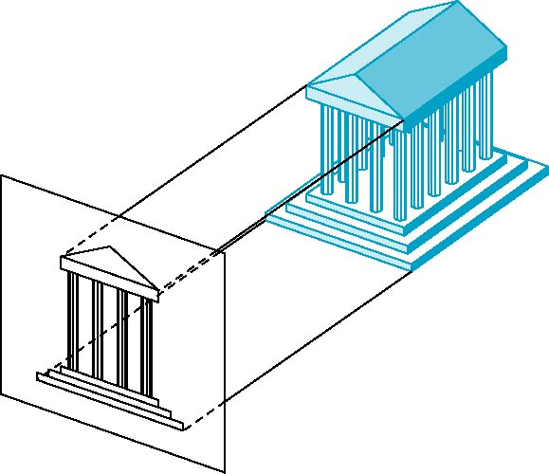
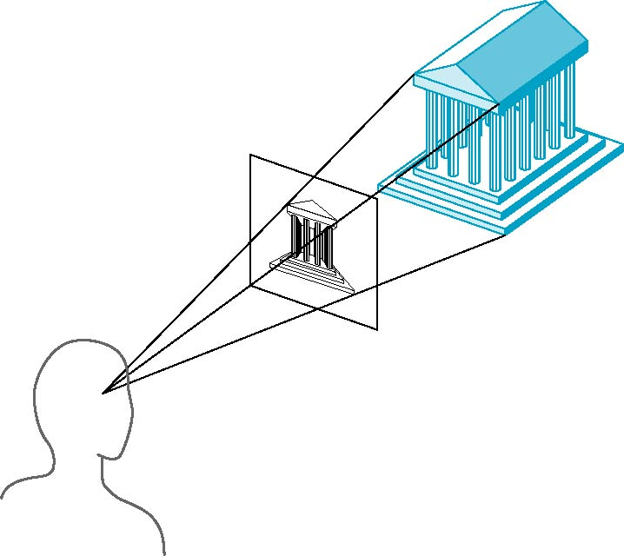
正投影 & 透視投影
正投影：物體比例經過投影後仍能正確維持，較適用於工業製圖
透視投影：物體愈遠成像愈小，較接近人眼視覺
正投影
透視投影
圖片來源: Angel: Interactive Computer Graphics 5E © Addison-Wesley 2009

Slide 8
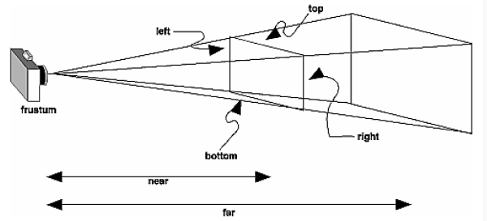
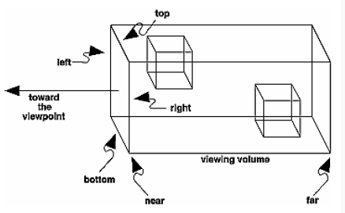
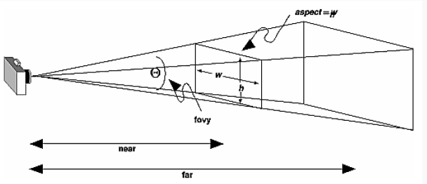
事實上，viewing volume與投影的方式息息相關
不同的投影方式其viewing volume也不相同
投影面
glFrustum(left,right,bottom,top,near,far)
aspect=w/h
glOrtho(left,right,bottom,top,near,far)
圖片來源: OpenGL Programming Guide
gluPerspective (fovy,aspect,near,far)

Slide 9
範例：比較正投影與透視投影的差異
正投影：
延續前一個立體茶壺的範例，將SetViewingVolume函數中修改如下：
正投影的預設投影方向是在z軸方向
private void SetViewingVolume()
{
Gl.glViewport(0, 0, simpleOpenGlControl1.Size.Width,
simpleOpenGlControl1.Size.Height);
Gl.glMatrixMode(Gl.GL_PROJECTION);
Gl.glLoadIdentity();
double aspect = (double)simpleOpenGlControl1.Size.Width /
(double)simpleOpenGlControl1.Size.Height;
if(simpleOpenGlControl1.Size.Width > simpleOpenGlControl1.Size.Height)
Gl.glOrtho(-10.0*aspect, 10.0*aspect, -10.0, 10.0, 10.0, 100.0);
else
Gl.glOrtho(-10.0, 10.0, -10.0/aspect, 10.0/aspect, 10.0, 100.0);
}

Slide 10
修改simpleOpenGlControl1的Paint事件處理函數如下：
glTranslate*是一個平移指令，可將物體平移到想要的位置
由於物體必須落於viewing volume內才能被看見，因此必須將物體利用glTranslate*指令移到viewing volume內
物體的平移是由OpenGL內的Modelview矩陣來控制，因此必須先用glMatrixMode指令表明要修改的是Modelview矩陣，再用glLoadIdentity指令將Modelview矩陣設為單位矩陣
在本例中有兩個茶壺，一前一後，其中心座標分別位於(-5,-5,-40)以及(5,5,-60)的地方
private void simpleOpenGlControl1_Paint(object sender, PaintEventArgs e)
{
Gl.glClear(Gl.GL_COLOR_BUFFER_BIT);
Gl.glMatrixMode(Gl.GL_MODELVIEW);
Gl.glLoadIdentity();
Gl.glTranslated(-5.0, -5.0, -40.0);
Glut.glutWireTeapot(4.0);
Gl.glLoadIdentity();
Gl.glTranslated(5.0, 5.0, -60.0);
Glut.glutWireTeapot(4.0);
}

Slide 11
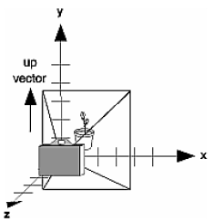
透視投影
將前一個範例的SetViewingVolume函數修改如下：
glFrustum指令亦可達到相類似的效果
在透視投影中，眼睛(或攝影機)的預設
位置是在原點，眼睛看的方向是z軸的
負方向
private void SetViewingVolume()
{
Gl.glViewport(0, 0, simpleOpenGlControl1.Size.Width,
simpleOpenGlControl1.Size.Height);
Gl.glMatrixMode(Gl.GL_PROJECTION);
Gl.glLoadIdentity();
double aspect = (double)simpleOpenGlControl1.Size.Width /
(double)simpleOpenGlControl1.Size.Height;
Glu.gluPerspective(45, aspect, 10.0, 100.0);
}
圖片來源: OpenGL Programming Guide

Slide 12
物體的移動、旋轉及縮放
OpenGL的移動、旋轉及縮放指令
在設計3D場景時，通常我們會在原點附近建立物體3D模型(物件座標系)，然後再將其移至場景中的適當位置(世界座標系)，如前一個範例中的平移指令glTranslate*
在建模及移動的過程中，會牽涉到物體的移動、旋轉及縮放
OpenGL所提供的移動、旋轉及縮放指令：
平移指令glTranslate{fd}(x₀, y₀, z₀)：將物體在x軸方向平移x₀個單位，在y軸方向平移個y₀單位，在z軸方向平移z₀個單位
旋轉指令glRotate{fd}(angle, ax, ay, az)：以(ax, ay, az)為旋轉軸旋轉angle度
縮放指令glScale{fd}(s_{x}, s_{y}, s_{z})：將物體在x軸方向縮放s_{x}倍，在y軸方向縮放s_{y}倍，在z軸方向縮放s_{z}倍

Slide 13
在OpenGL裏，物體的平移、旋轉及縮放都是用矩陣來達成
平移
y
x
z
旋轉
y
x
z

Slide 14
縮放
y
x
z
上下顛倒(縮放的一個特例)
y
x
z

Slide 15
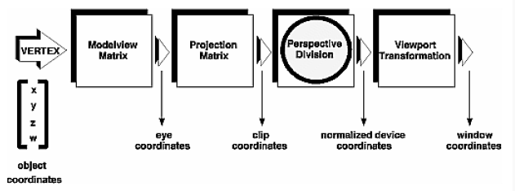
OpenGL Vertex Transformation Pipeline
在OpenGL裡面從物體的座標對應到螢幕上的座標是由一連串的矩陣來達成，此過程稱為OpenGL pipeline
Modelview矩陣：控制物體的平移、旋轉、縮放以及相機的位置
Projection矩陣：控制投影轉換的方式(正投影或透視投影)
所有的矩陣在OpenGL內都是一個狀態變數(state variable) ，可藉由glMatrixMode指令指定要修改的矩陣是哪一個矩陣
glTranslate, glRotate, glScale, gluLookAt  modelview矩陣
gluPerspective, glOrtho, glFrustum, gluOrtho2D  projection矩陣
(4×4 matrix)
(4×4 matrix)
圖片來源: OpenGL Programming Guide

Slide 16
OpenGL的移動、旋轉及縮放指令的使用
物體移動的順序是可以互換的
Ex: 先在x軸方向移動a單位，再在y軸方向移動b單位 = 先在y軸方向移動b單位，再在x軸方向移動a單位
y
y
y
在x軸方向移動a單位
在y軸方向移動b單位
x
x
x
z
z
z
װ
y
y
y
在y軸方向移動b單位
在x軸方向移動a單位
x
x
x
z
z
z

Slide 17
但若平移合併旋轉，則其順序是不可以互換的
Ex:先對z軸逆時針旋轉a度，再在x軸方向移動b單位 ≠ 先在x軸方向移動b單位，再對z軸逆時針旋轉a度
y
y
y
對z軸逆時針旋轉a度
在x軸方向移動b單位
x
x
x
z
z
z
≠
y
y
y
在x軸方向移動b單位
對z軸逆時針旋轉a度
x
x
x
z
z
z

Slide 18
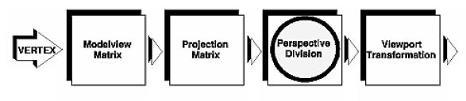
OpenGL的modelview矩陣運作機制
OpenGL的平移、旋轉及縮放指令更精確來說是修改OpenGL的modelview矩陣，而不是直接平移、旋轉或縮放3D物件
Ex:
Gl.glMatrixMode(Gl.GL_MODELVIEW);
Gl.glLoadIdentity();
Gl.glTranslated(5.0, 0.0, 0.0);
Gl.glRotated(30.0, 0.0, 0.0, 1.0);
Glut.glutWireTeapot(4.0);
指定更改的是modelview矩陣
將modelview矩陣設為單位矩陣(M = I)
將modelview矩陣右乘一個平移矩陣T(M=MT=T)
將modelview矩陣右乘一個旋轉矩陣R(M=MR=TR)
M
V_{o}
V_{e}= MV_{o}= TRV_{o}
茶壺會先旋轉後再平移
旋轉
平移

Slide 19
在OpenGL內，3D物件的移動是由3D物件往回看，直到碰到單位矩陣為止，中間所碰到的平移、旋轉及縮放指令的順序即是3D物件在場景中改變的順序
Ex:
Gl.glMatrixMode(Gl.GL_MODELVIEW);
Gl.glLoadIdentity();
Gl.glRotated(45.0, 0.0, 1.0, 0.0);
Gl.glTranslated(5.0, 0.0, 0.0);
Gl.glRotated(10.0, 0.0, 1.0, 0.0);
Gl.glScaled(2.0,1.0,1.0);
Glut.glutWireTeapot(4.0);
Gl.glMatrixMode(Gl.GL_MODELVIEW);
Gl.glLoadIdentity();
Gl.glTranslated(0.0, 5.0, 0.0);
Gl.glRotated(45.0, 1.0, 0.0, 0.0);
Glut.glutWireTeapot(4.0); //茶壺1
Gl.glRotated(45.0, 0.0, 1.0, 0.0);
Gl.glTranslated(5.0, 0.0, 0.0);
Glut.glutWireTeapot(4.0); //茶壺2
茶壺先在x軸方向放大2倍
再對y軸逆時針旋轉10度
再在x軸方向往右平移5個單位
再對y軸逆時針旋轉45度
茶壺1先對x軸逆時針旋轉45度
再在y軸方向往上平移5個單位
茶壺2先在x軸方向往右平移5個單位
再對y軸逆時針旋轉45度
再對x軸逆時針旋轉45度
再在y軸方向往上平移5個單位

Slide 20
矩陣堆疊(matrix stack)
OpenGL提供了一個矩陣堆疊可暫存矩陣的數值並協助處理各個3D物件所要使用的modelview矩陣
OpenGL的矩陣堆疊指令
glPushMatrix: 將目前的矩陣放入矩陣堆疊
glPopMatrix: 將矩陣堆疊最上層的矩陣取出並替換掉目前的矩陣
glPushMatrix()
glPopMatrix()
目前的modelview矩陣
矩陣堆疊
目前的modelview矩陣
矩陣堆疊

Slide 21
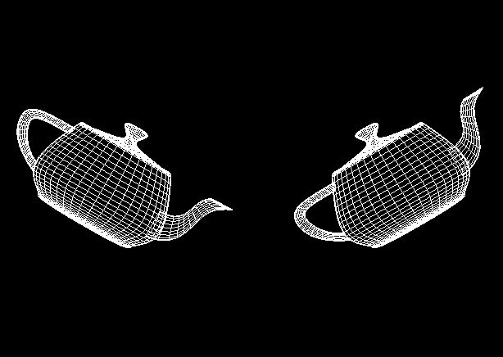
Ex:
Gl.glMatrixMode(Gl.GL_MODELVIEW);
Gl.glLoadIdentity();
Gl.glTranslated(0.0, 0.0, -50.0);//T₃
Gl.glPushMatrix();
Gl.glTranslated(8.0, 0.0, 0.0); //T₂
Gl.glRotated(30.0, 0.0, 0.0, 1.0); //R₂
Glut.glutWireTeapot(4.0);
Gl.glPopMatrix();
Gl.glPushMatrix();
Gl.glTranslated(-8.0, 0.0, 0.0); //T₁
Gl.glRotated(-30.0, 0.0, 0.0, 1.0); //R₁
Glut.glutWireTeapot(4.0);
Gl.glPopMatrix();
指定更改的是modelview矩陣
將modelview矩陣設為單位矩陣(M = I)
將modelview矩陣右乘一個平移矩陣T₃(M=MT₃=T₃)
將目前矩陣存放於堆疊中(S=T₃)
將modelview矩陣右乘一個平移矩陣T₂(M=T₃T₂)
將modelview矩陣右乘一個旋轉矩陣R₂(M=T₃T₂R₂)
將茶壺座標乘上目前的modelview矩陣
將modelview矩陣替換成堆疊最上層的矩陣(M=S=T₃)
將modelview矩陣右乘一個平移矩陣T₁(M=T₃T₁)
將modelview矩陣右乘一個旋轉矩陣R₁(M=T₃T₁R₁)
將茶壺座標乘上目前的modelview矩陣
註：利用矩陣堆疊可以跳過一些平移、旋轉及縮放指令

Slide 22
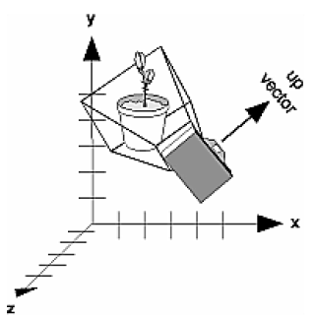
攝影機的設定
攝影機(或眼睛)的預設位置是在原點，看往z軸的負方向
OpenGL的gluLookAt指令可容許我們任意設定攝影機的位置及方向
gluLookAt指令：
gluLookAt(eye_{x},eye_{y},eye_{z},center_{x},center_{y},center_{z},up_{x},up_{y},up_{z})
(eye_{x},eye_{y},eye_{z})：眼睛或攝影機的位置
(center_{x},center_{y},center_{z})：眼睛或攝影機所看的位置
(up_{x},up_{y},up_{z})：眼睛或攝影機朝上的方向
註：
1. 經過gluLookAt指令後viewing volume的位置也隨之改變
2. gluLookAt指令會改變modelview矩陣的數值
預設位置及方向
經過gluLookAt後的位置及方向
圖片來源: OpenGL Programming Guide

Slide 23
Ex:
Gl.glTranslated(0.0, 0.0, -50.0);//T3
Gl.glPushMatrix();
Gl.glTranslated(8.0, 0.0, 0.0); //T2
Gl.glRotated(30.0, 0.0, 0.0, 1.0); //R2
Glut.glutWireTeapot(4.0);
Gl.glPopMatrix();
Gl.glPushMatrix();
Gl.glTranslated(-8.0, 0.0, 0.0); //T1
Gl.glRotated(-30.0, 0.0, 0.0, 1.0); //R1
Glut.glutWireTeapot(4.0);
Gl.glPopMatrix();
Glu.gluLookAt(0.0, 0.0, 50.0, 0.0, 0.0, 0.0, 0.0, 1.0, 0.0);
Gl.glPushMatrix();
Gl.glTranslated(8.0, 0.0, 0.0); //T2
Gl.glRotated(30.0, 0.0, 0.0, 1.0); //R2
Glut.glutWireTeapot(4.0);
Gl.glPopMatrix();
Gl.glPushMatrix();
Gl.glTranslated(-8.0, 0.0, 0.0); //T1
Gl.glRotated(-30.0, 0.0, 0.0, 1.0); //R1
Glut.glutWireTeapot(4.0);
Gl.glPopMatrix();

Slide 24
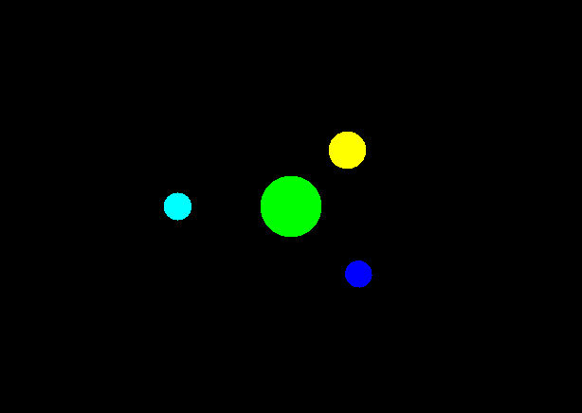
綜合範例
原子系統
電子
電子會繞著原子核在不同平面上旋轉
電子
原子核
電子

Slide 25
基本概念：
glutSolidSphere(radius,slices,stacks)指令可在座標原點的地方建立一個3D立體球
radius: 球的半徑，slices:球的水平分割片數，stacks:球的垂直分割的片數
建立原子核及電子：
1. 建立原子核
Gl.glMatrixMode(Gl.GL_MODELVIEW);
Gl.glLoadIdentity();
Glu.gluLookAt(0.0, 0.0, 50.0, 0.0, 0.0, 0.0, 0.0, 1.0, 0.0);
// Draw the nucleus
Gl.glColor3d(0.0, 1.0, 0.0);
Glut.glutSolidSphere(2.0, 20, 20);
y
x
z

Slide 26
2. 建立第一個電子：
3. 建立第二個電子
y
// Draw the first electron
Gl.glColor3d(0.0, 0.0, 1.0);
Gl.glPushMatrix();
Gl.glRotated(angle1, 1.0, 1.0, 0.0);
Gl.glTranslated(0.0, 0.0, 10.0);
Glut.glutSolidSphere(1.0, 20, 20);
Gl.glPopMatrix();
x
z
y
// Draw the second electron
Gl.glColor3d(1.0, 1.0, 0.0);
Gl.glPushMatrix();
Gl.glRotated(angle2, -1.0, 1.0, 0.0);
Gl.glTranslated(0.0, 0.0, 10.0);
Glut.glutSolidSphere(1.0, 20, 20);
Gl.glPopMatrix();
x
z

Slide 27
4. 建立第三個電子：
讓電子動起來
利用計時器每隔固定時間更改三個電子的旋轉角度(即angle1, angle2, angle3)即可讓電子動起來
注意：當旋轉角度更新完後必需讓視窗重繪才能更新畫面
y
// Draw the third electron
Gl.glColor3d(0.0, 1.0, 1.0);
Gl.glPushMatrix();
Gl.glRotated(angle3, 0.0, 1.0, 0.0);
Gl.glTranslated(0.0, 0.0, 10.0);
Glut.glutSolidSphere(1.0, 20, 20);
Gl.glPopMatrix();
x
z

Slide 28
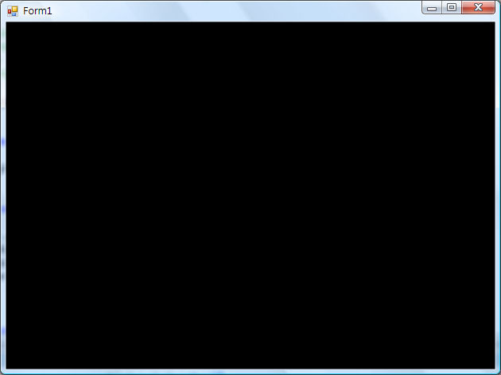
補充資料: 深度緩衝器(depth buffer)
前述原子系統當電子繞到原子核後面時有不正常的現象
此現象的原因來自於電腦不知那個物體在前那個物體在後，純粹依照物體在程式碼中出現的順序將其繪於螢幕上
解決此問題的技術稱之為hidden surface removal，而最常見的hidden surface removal技術是z-buffer，即深度緩衝器法
z-buffer基本概念：
深度值
1.0
0.3
0.5
color buffer
depth buffer (z-buffer)

Slide 29
在OpenGL中使用深度緩衝器
在MyInit函數中加入以下程式碼：
glClearDepth指令設定當深度緩衝器要清除時該清成何種數值，其預設值為1.0
glEnable(GL_DEPTH_TEST)指令可開啟深度檢查的功能
在simpleOpenGlControl1控制項的Paint事件處理函數中修改glClear指令如下：
此指令意指當視窗重繪時，除了清除畫面的色彩資料之外也一併清除深度緩衝器的資料
Gl.glClearDepth(1.0);
Gl.glEnable(Gl.GL_DEPTH_TEST);
Gl.glClear(Gl.GL_COLOR_BUFFER_BIT|Gl.GL_DEPTH_BUFFER_BIT);

Slide 30
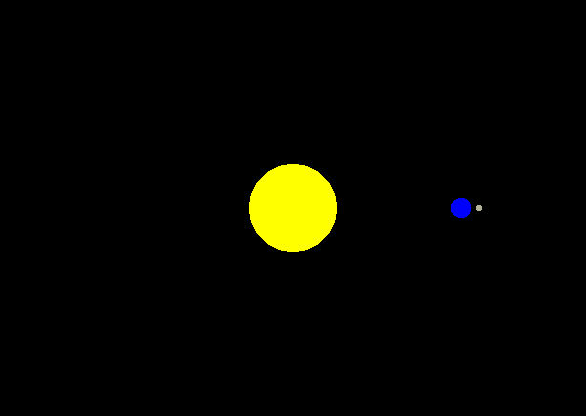
簡單的太陽系
地球會繞著太陽轉
月亮則繞著地球轉
月亮
地球
太陽

Slide 31
基本概念：
1. 建立太陽
2. 建立地球及月球
y
Gl.glMatrixMode(Gl.GL_MODELVIEW);
Gl.glLoadIdentity();
Glu.gluLookAt(0.0, 0.0, 70.0, 0.0, 0.0, 0.0, 0.0, 1.0, 0.0);
// Draw the sun
Gl.glColor3d(1.0, 1.0, 0.0);
Glut.glutSolidSphere(4.0, 20, 20);
x
z
y
// Draw the earth
Gl.glColor3d(0.0, 0.0, 1.0);
Glut.glutSolidSphere(1.0, 20, 20);
// Draw the moon
Gl.glColor3d(0.7, 0.7, 0.6);
Gl.glTranslated(0.0, 0.0, 2.0);
Glut.glutSolidSphere(0.3, 20, 20);
x
z

Slide 32
3. 讓月球繞著地球轉
4. 讓地球及月球平移後繞著太陽轉
y
// Draw the earth
Gl.glColor3d(0.0, 0.0, 1.0);
Glut.glutSolidSphere(1.0, 20, 20);
// Draw the moon
Gl.glColor3d(0.7, 0.7, 0.6);
Gl.glRotated(angle2, 0.0, 1.0, 0.0);
Gl.glTranslated(0.0, 0.0, 2.0);
Glut.glutSolidSphere(0.3, 20, 20);
x
z
y
// Draw the earth
Gl.glColor3d(0.0, 0.0, 1.0);
Gl.glRotated(angle1, 0.0, 1.0, 0.0);
Gl.glTranslated(20.0, 0.0, 0.0);
Glut.glutSolidSphere(1.0, 20, 20);
// Draw the moon
Gl.glColor3d(0.7, 0.7, 0.6);
Gl.glRotated(angle2, 0.0, 1.0, 0.0);
Gl.glTranslated(0.0, 0.0, 2.0);
Glut.glutSolidSphere(0.3, 20, 20);
x
z
註：本例與原子系統範例並不相同，沒有使用glPushMatrix及glPopMatrix指令

Slide 33
補充資料：移動視角
前述範例視角都是固定沒有移動，利用gluLookAt指令可以讓我們從不同角度觀看3D場景
讓攝影機在球面上移動：
球面座標系：
y
rsinφ
(rcosφsinθ, rsinφ, rcosφcosθ)
r
φ
x
rcosφcosθ
θ
rcosφ
rcosφsinθ
z

Slide 34
做法：
新增以下表單成員變數：
修改gluLookAt指令的參數：
眼睛的位置依照球面座標公式決定
眼睛看向原點：(0.0, 0.0, 0.0)
只要眼睛的視線不要與y軸平行，則眼睛朝上的方向可直接設成y軸的正方向：(0.0, 1.0, 0.0)
public partial class Form1 : Form
{
const double DEGREE_TO_RAD = 0.01745329; // 3.1415926/180
double Radius = 70.0, Longitude = 90.0, Latitude = 0.0;
…
Glu.gluLookAt(Radius * Math.Cos(Latitude * DEGREE_TO_RAD)
* Math.Sin(Longitude * DEGREE_TO_RAD),
Radius * Math.Sin(Latitude * DEGREE_TO_RAD),
Radius * Math.Cos(Latitude * DEGREE_TO_RAD)
* Math.Cos(Longitude * DEGREE_TO_RAD),
0.0, 0.0, 0.0, 0.0, 1.0, 0.0);

Slide 35
新增simpleOpenGlControl1的KeyDown事件，並加入以下的事件處理函數
private void simpleOpenGlControl1_KeyDown(object sender, KeyEventArgs e)
{
switch (e.KeyCode)
{
case Keys.Left:
Longitude -= 5.0;
break;
case Keys.Right:
Longitude += 5.0;
break;
case Keys.Up:
Latitude += 5.0;
if (Latitude >= 90.0) Latitude = 89.0;
break;
case Keys.Down:
Latitude -= 5.0;
if (Latitude <= -90.0) Latitude = -89.0;
break;
case Keys.PageUp:
Radius += 5.0;
break;
case Keys.PageDown:
Radius -= 5.0;
if (Radius < 10.0) Radius = 10.0;
break;
default:
break;
}
this.simpleOpenGlControl1.Refresh();
}

Slide 36
補充資料：鍵盤方向鍵的使用
在前述視角移動的範例中，因方向鍵已被C#內建用來切換表單控制項，因此按下方向鍵並沒有任何作用，必須按下Ctrl鍵+方向鍵才有作用
解決上述問題的方法是重新定義一個衍伸自SimpleOpenGlControl的新類別並改寫其IsInputKey函數
做法：
在Form1.Designer.cs檔案中新增一個如下的類別， 並複寫其IsInputKey虛擬函數：
public class MyOpenGLControl : Tao.Platform.Windows.SimpleOpenGlControl
{
protected override bool IsInputKey(System.Windows.Forms.Keys keyData)
{
if (keyData == System.Windows.Forms.Keys.Left ||
keyData == System.Windows.Forms.Keys.Right ||
keyData == System.Windows.Forms.Keys.Up ||
keyData == System.Windows.Forms.Keys.Down)
return true;
return base.IsInputKey(keyData);
}
}

Slide 37
在Form1.Designer.cs檔案中，修改InitializeComponent成員函數中建立simpleOpenGlControl1物件實體的程式碼
//原來的版本
this.simpleOpenGlControl1 = new Tao.Platform.Windows.SimpleOpenGlControl();
//修改後
this.simpleOpenGlControl1 = new MyOpenGLControl();

Slide 38
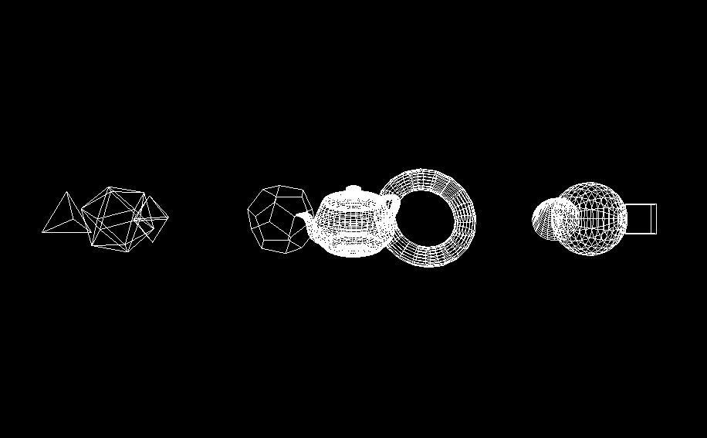
3D物件選取
螢幕上有9個3D物件排成環狀
按下N鍵可切換到下一個物件
按下P鍵可切換到上一個物件
按下方向鍵可讓目前3D物件上下左右旋轉

Slide 39
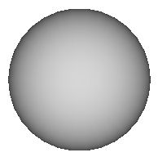
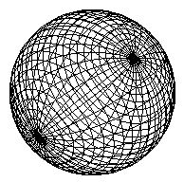
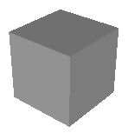
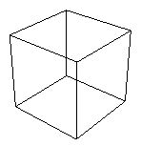
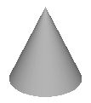
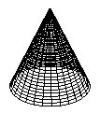
基本概念：
3D物件的建立：
GLUT函式庫提供了數個指令可供我們建立簡單的3D物件
這些指令都有兩個版本，一個可建立線框形式的3D物件，另一個則可建立實體的3D物件，如：glutWireSphere及glutSolidSphere
GLUT指令 | 參數意義 | 3D物件
球： glutSolidSphere(radius,slices,stacks) glutWireSphere(radius,slices,stacks) | radius: 球半徑 slices & stacks:水平及垂直切割片數
立方體： glutSolidCube(size) glutWireCube(size) | size: 立方體的大小
圓錐： glutSolidCone(base,height,slices, stacks) glutWireCone(base,height,slices, stacks) | base: 圓錐底面半徑 height: 圓錐高度 slices & stacks:水平及垂直切割片數

Slide 40
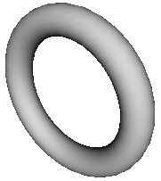
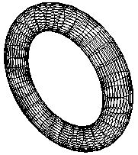
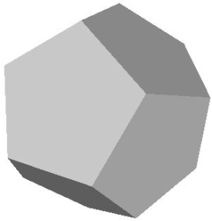
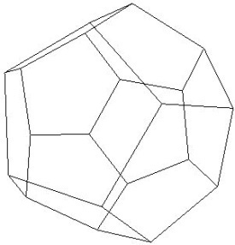
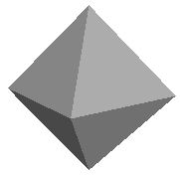
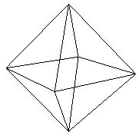
GLUT指令 | 參數意義 | 3D物件
圓環： glutSolidTorus(innerRadius, outerRadius,nsides,rings) glutWireTorus(innerRadius, outerRadius,nsides,rings) | innerRadius: 圓環內徑 outerRadius: 圓環外徑 nsides & rings: 圓環分割片數
12面體： glutSolidDodecahedron() glutWireDodecahedron() | 無
8面體： glutSolidOctahedron() glutWireOctahedron() | 無

Slide 41
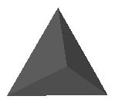
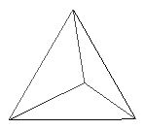
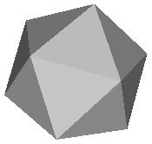
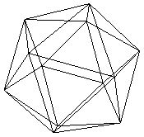
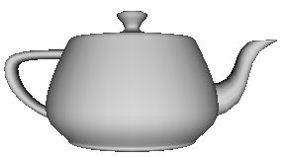
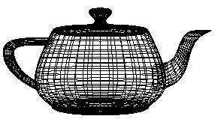
GLUT指令 | 參數意義 | 3D物件
4面體： glutSolidTetrahedron() glutWireTetrahedron() | 無
20面體： glutSolidIcosahedron() glutWireIcosahedron() | 無
茶壺： glutSolidTeapot(size) glutWireTeapot(size) | size: 茶壺的大小

Slide 42
設定3D物件的位置及角度
1. 先在原點的地方建立3D物件
2. 根據使用者按下的方向鍵旋轉3D物件
左右鍵對y軸旋轉
上下鍵對x軸旋轉
y
x
z
y
x
z

Slide 43
3. 將3D物件沿著z軸移動r個單位
4. 對y軸做適當的旋轉以便將物體移至正確的位置
y
x
z
y
x
z

Slide 44
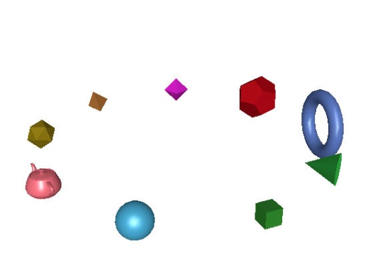
選擇3D物件
因目前共有9個3D物件排列在圓上，因此只要對y軸順時針或逆時針旋轉40°即可選擇前一個或下一個3D物件
為了讓物件的選取更逼真，我們可以讓40°的旋轉分成幾次來進行 (如10次)，利用計時器每隔一段時間旋轉4°共旋轉10次，如此即可讓物件在選取時更有旋轉的流暢感
y
x
40°
40°
z

